Slide 1
肠道病毒
(Enterovirus)

Slide 2
（与人类有关的致病病毒）
肠道病毒
鼻病毒
甲型肝炎病毒
小RNA病毒科
(Picornaviridae)
22～30nm (最小RNA病毒), 无包膜
二十面体立体对称
+ssRNA(7.4-8.5kb)

Slide 3
脊髓灰质炎病毒（1-3型）
柯萨奇病毒
埃可病毒（1-9，11-27，29-33型）
新肠道病毒68、69、70、71型（72型=甲肝病毒，已划出）
肠道病毒
A组（1-22, 24型）
B组（1-6型）
共67个血清型

Slide 4
肠道病毒不同种类病毒最初的区分标准
 | 对猴的致病性 | 对乳鼠的致病性 | 对猴和人培养细胞的致病性
脊髓灰质炎病毒 | + | - | +
柯萨奇病毒 | - | + | -
埃可病毒 | - | - | +

Slide 5
肠道病毒的共同特征
1.病毒呈小球形，24-30nm；无包膜， 20面体立体对称，衣壳由4种多肽组成（VP1-4）；+RNA。
2.在易感细胞内增殖，产生CPE（有例外）
3.对理化因子抵抗力强，耐酸（pH3稳定），耐乙醚和去垢剂。可在污水、粪便中存活数月。对热、uv、干燥敏感.
4.粪-口途径传播；以隐性感染多见. 在肠道中增殖却多引起肠道外疾病.

Slide 6
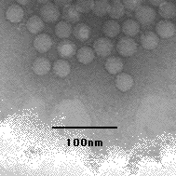
脊髓灰质炎病毒（Poliovirus）
是脊髓灰质炎的病原体，侵犯脊髓前角运动神经细胞, 导致不对称急性弛缓性肢体麻痹。多发于儿童，俗称小儿麻痹症.
分3个血清型I、II、III，以I型多见.

Slide 7
传染源： 患者及隐性感染者
临床特征
传播途径：粪—口途径
致病机制
病毒
隐性感染 90%，
无症状或轻微
经口
肠粘膜细胞及淋巴组织增殖
粪便排毒
10%
入血
第一次病毒血症
流产感染 5-10%
呼吸道、胃肠及全身症状
（发热、不适）
全身淋巴组织中增殖
第二次病毒血症
1%-2%
非麻痹型脊髓灰质炎或无菌性脑膜炎
发热、头痛、颈项强直、肌痉挛等
侵犯中枢神经
0.1%-2%
暂时型
永久型
麻痹型脊髓灰质炎
破坏脊髓前角运动细胞
免疫力： 对同型可获得牢固免疫力
延髓麻痹 死亡

Slide 8
防治
一般预防：
隔离患者
保护水源、注意饮食卫生
紧急预防——丙种球蛋白

Slide 9
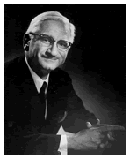
附：脊髓灰质炎疫苗研究历史
1938年罗斯福建立了小儿麻痹症全国基金会，用于救治脊髓灰质炎患者，并促进疫苗的研制。在基金会的扶持下，Jonas Salk医生用了近9年的时间，于1953年成功研制出第一个脊髓灰质炎灭活疫苗。
在20世纪50年代，Albert Sabin同样也在小儿麻痹症全国基金会的支持下进行疫苗的研究。Albert Sabin把脊髓灰质炎病毒在猴子的肾脏细胞、Vero细胞及人二倍体成纤维细胞中一代又一代的培养，直到筛选出致病力较弱的毒株。得到口服（减毒）脊髓灰质炎疫苗（OPV）。这种疫苗取得了巨大成功，Albert Sabin的研究小组也因此获得了1965年诺贝尔医学奖.
Albert Sabin

Slide 10
特异预防：三价疫苗 (1986 我国计划免疫)
2月龄开始连服三次, 间隔1个月, 4岁加强.
灭活疫苗 ( IPV) --- 1955 Jonas Salk
口服减毒活疫苗(OPV) --- 1961 Albert Sabin
优点: 类似自然感染，刺激肠道局部产生SIgA；
疫苗株排出，感染接触者，产生间接免疫
缺点：VAPP — 疫苗相关麻痹型脊髓灰质炎
（1/100万-240万）
从2016年5月1号开始，我国将实施新的脊灰疫苗免疫策略，停用三价脊灰减毒活疫苗，用二价脊灰减毒活疫苗替代，并将脊灰灭活疫苗纳入国家免疫规划。（至少首剂使用IPV）

Slide 11
柯萨奇病毒（Coxsackievirus）
1948年在美国纽约州柯萨奇镇首先分离出来而得名.
对乳鼠有致病性，以此与 poliovirus区别
根据对乳鼠致病性不同分
  A组——松弛性麻痹（1-22, 24型）
  B组——痉挛性麻痹（1-6型）

Slide 12
其传播途径及扩散过程也与脊髓灰质炎相似，隐性感染多见（100：1）
病毒在肠道中繁殖，靶器官在肠道外，临床症状多样化
无菌性脑膜炎、脑炎和轻瘫(A/B)
急性上感、肺炎(A/B)
腹泻(A/B)
疱疹性咽颊炎(A)
手足口病(A)
心肌炎、心包炎(B)
流行性胸痛、肌痛(B)
急性结膜炎(A)等

Slide 13
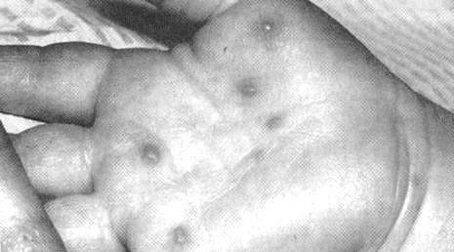
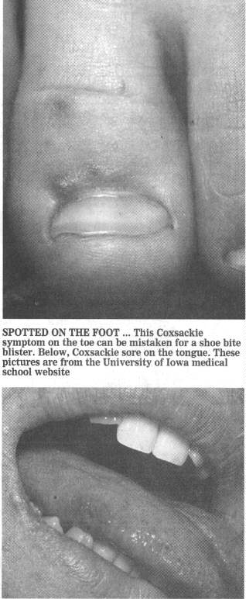
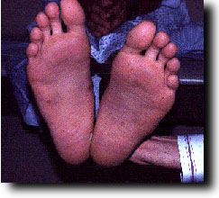
手足口病
5岁以下
高热
口腔黏膜溃疡，手心、足心、肛周等部位会出现皮疹。
可并发脑炎、肺炎、心肌炎等，导致死亡。

Slide 14
手足口病是由多种肠道病毒感染引起的一种夏季常见传染病，包括柯萨奇病毒A组4、5、7、9、10、16型，B组的2、5、13型，肠道病毒71型、ECHO病毒等，其中以肠道病毒71型(EV71)和柯萨奇病毒A16型(CA16 )最为常见。

Slide 15
埃可病毒（ECHO）
1951年脊髓灰质炎流行期间从患者粪便中分离。当时对该病毒与疾病有何关系尚不了解，被命名为肠道致细胞病变人类孤儿病毒（enteric cytopathogenic human orphan virus，ECHO）
生物学性状与poliovirus相似，可引起人、猴肾细胞的CPE，但对猴及乳鼠均不致病
致病性与Coxsackievirus相似

Slide 16
新肠道病毒
1976年ICTV决定新发现的肠道病毒不再划分某一型别，而统称为新肠道病毒××型
68型——与呼吸道感染有关（从呼吸道感染者咽部分离）
69型——未发现与人类疾病有关（从直肠拭子中分离）
70型——急性出血性结膜炎病毒
  从患者结膜中分离
  生物学特征符合肠道病毒
  致病性不同——不具有嗜肠道性（存在于眼结膜）
    ——直接或间接接触感染
    ——最适合温度低于（33℃）优先感染眼部
  所致疾病——急性出血性结膜炎“红眼病”
71型——与Coxsackievirus相似，抗原性不同
除脊髓灰质炎以外的肠道病毒尚无疫苗

Slide 17
急性胃肠炎病毒
(Gastroenterovirus)

Slide 18
轮状病毒---呼肠病毒科
肠道腺病毒---腺病毒科
杯状病毒---杯状病毒科
星状病毒---星状病毒科
包括
粪-口途径传播，引起消化道局部感染。
临床症状以胃肠症状为主：腹泻及呕吐

Slide 19
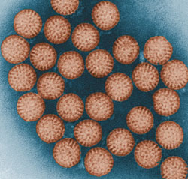
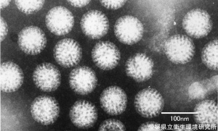
轮状病毒 (rotavirus)
1973年Ruth Bishop在澳洲发现
是引起婴幼儿重症腹泻最重要病原体。全世界每年因轮状病毒感染导致的婴幼儿死亡的人数大约为100万人.
属呼肠病毒科 (Reoviridae)
球形, 60-80nm; 双股RNA, 分11个节段; 20面体，双层衣壳，无包膜，外形呈车轮状——具有诊断价值

Slide 20
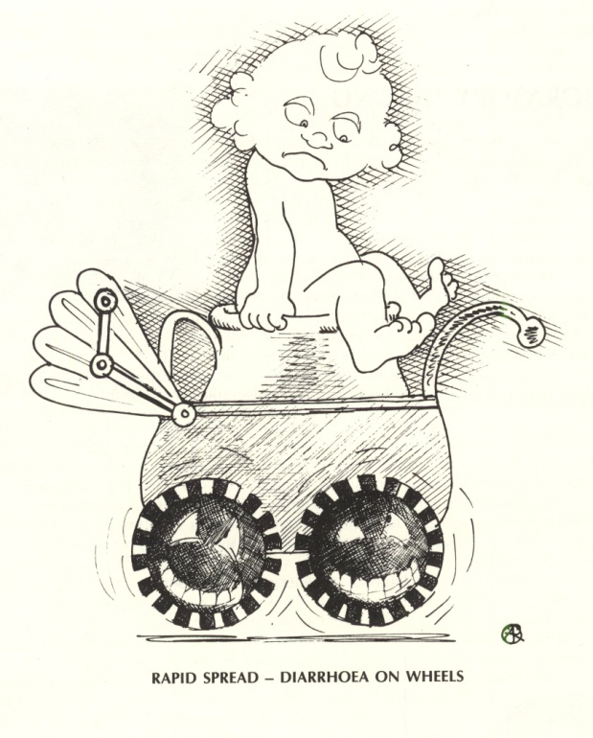
分7个组（A-C组感染人，A组最严重）
所致疾病——腹泻 (发烧、呕吐、水样腹泻) , 持续1w多在秋冬季节（俗称秋季腹泻）.
6月—2岁婴幼儿严重腹泻(60%病毒性胃肠炎)，是导致婴幼儿死亡重要原因之一（脱水、酸中毒） （A组）.
儿童及成人常见隐性感染
免疫力不牢固，可重复感染
rotababy

Slide 21
预防: 口服轮状病毒活疫苗(我国, 2000年)
接种年龄为6月-５岁为合适，6月-３岁以内每年服一次，３-５岁小儿口服一次。
治疗: 静脉输液---纠正脱水和电解质紊乱

Slide 22
急性胃肠炎病毒的分类及其所致疾病
病毒名称 | 大小 (nm) | 核酸类型 | 主要引起的疾病
轮状病毒 | 70nm | dsRNA
A组 |  |  | 流行性婴幼儿严重腹泻,是最常见的病原体
B组 |  |  | 儿童和成人腹泻(仅见于中国)
C组 |  |  | 散发性儿童腹泻
杯状病毒 | 27-38 | +ssRNA | 散发性婴幼儿和儿童腹泻
星状病毒 | 28-30 | +ssRNA | 散发性婴幼儿和儿童腹泻
肠道腺病毒 | 70-80 | dsDNA | 流行性婴幼儿严重腹泻,是第二位常见的病原体

